Slide 1
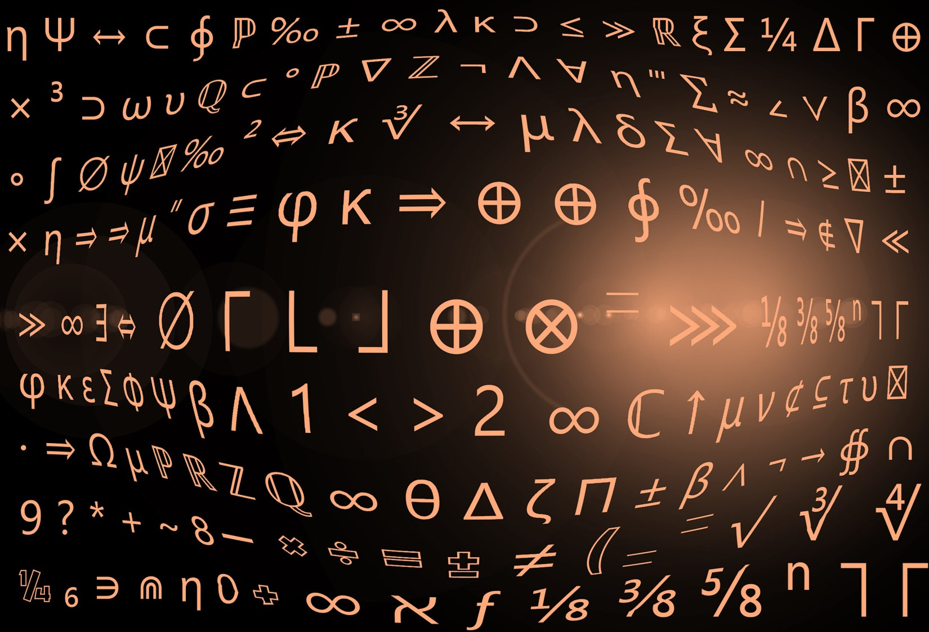
АЛГЕБРА ЛОГИКИ
«Законы де Моргана»

Slide 2
КРОССВОРД НА ТЕМУ «АЛГЕБРА ЛОГИКИ»
 |  |  |  |  | 1.
 |  | 2.
 |  |  |  | 3.
 |  |  |  | 4.
 | 5.
 |  |  | 6.
7.
8.

Slide 3
По горизонтали:
Английский математик и логик, в трудах которого в середине XIX в. появилась алгебра логики. В его честь назвали тип переменной Boolean в программировании и в 1964 году назван кратер на Луне.
Наука об общих операциях, которые могут выполняться над различными математическими объектами.
Операция следования, выражаемая связками «если…, то», «из … следует», «…влечет…».
Составное высказывание, образованное в результате данной операции, истинно тогда, когда истинны все входящие в него простые высказывания.
Операция, выражаемая словом НЕ и обозначающаяся чертой над высказыванием.
Наука о способах и формах мышления.
Операция равенства, выражаемая связками «тогда и только тогда», «необходимо и достаточно», «…равносильно…».
Составное высказывание, образованное в результате данной операции, истинно тогда, когда истинно хотя бы одно из входящих в него простых высказываний.
По вертикали:
Шотландский математик и логик, в 1847 изложил элементы логики высказываний. С его именем связаны известные теоретико-множественные соотношения.

Slide 4
КРОССВОРД НА ТЕМУ «АЛГЕБРА ЛОГИКИ»
1.
Д
Ж
О
Р
Д
Ж
2.
А
Л
Г
Е
Б
Р
А
3.
И
М
П
Л
И
К
А
Ц
И
Я
4.
К
О
Н
Ъ
Ю
Н
К
Ц
И
Я
5.
И
Н
В
Е
Р
С
И
Я
6.
Л
О
Г
И
К
А
7.
Э
К
В
И
В
А
Л
Е
Н
Ц
И
Я
8.
Д
И
З
Ъ
Ю
Н
К
Ц
И
Я

Slide 5
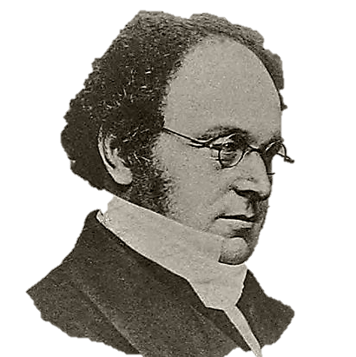
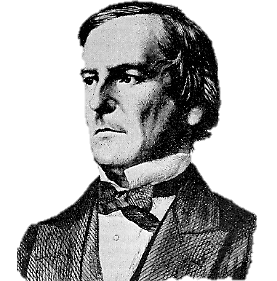
2 ноября 1815 – 8 декабря 1864
ДЖОРДЖ БУЛЬ
ДЕ
МО́РГАН
27 июня 1806 – 8 марта 1871

Slide 6
Общая инверсия двух логических слагаемых равносильна логическому умножению инвертированных переменных:
A
B
A∨B = A & B

Slide 7
Общая инверсия двух логических сомножителей равносильна логическому сложению инвертированных переменных:
A
B
A & B = A ∨ B

Slide 8
Законы де Моргана
A∨B = A & B
A & B = A∨B

